Slide 1
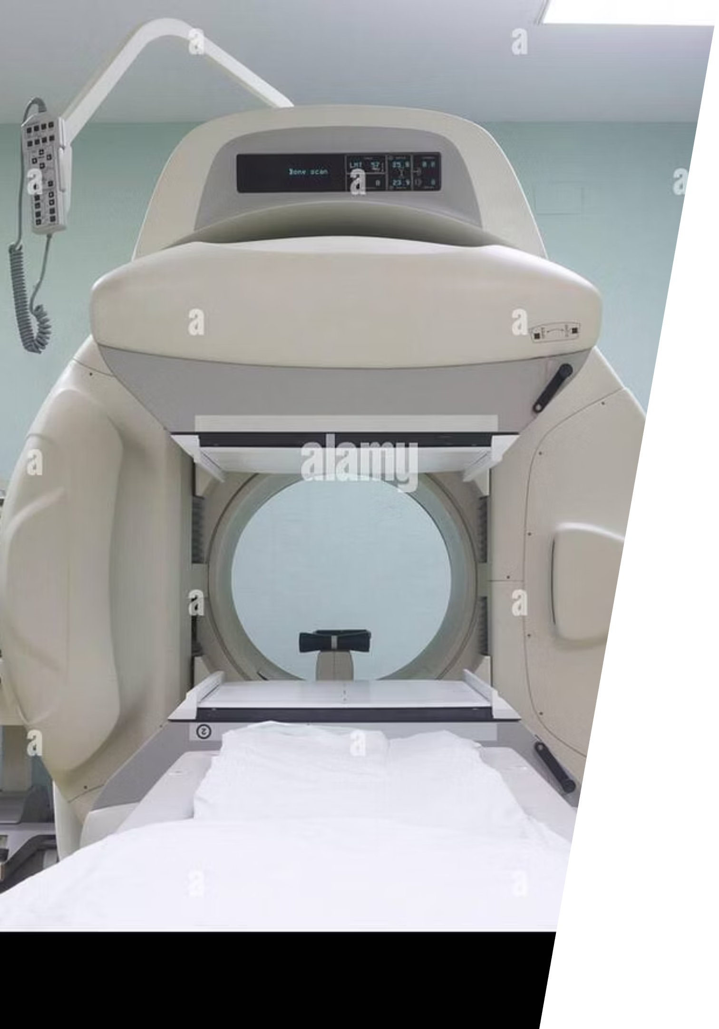
Radionuklidové zobrazovací metody a scintigrafie
Moderní diagnostické metody využívající radioaktivní záření k zobrazení funkcí orgánů a tkání lidského těla. Scintigrafie představuje bezpečný a neinvazivní způsob vyšetření, který poskytuje jedinečné informace o metabolických procesech a fyziologických funkcích.

Slide 2
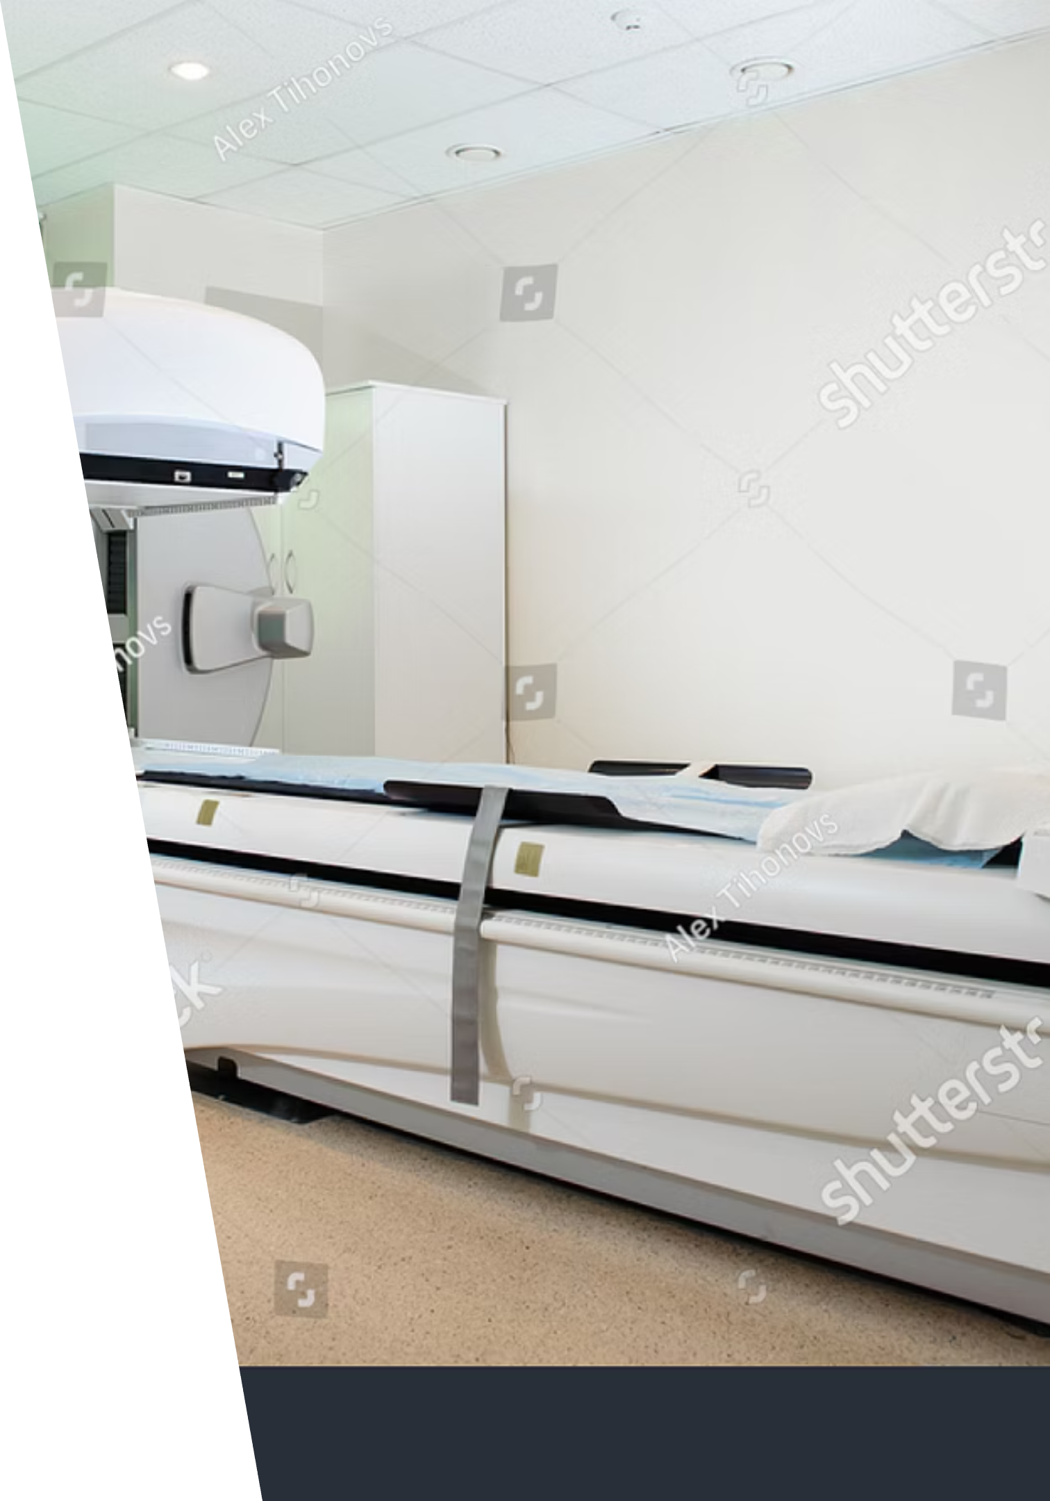
Nukleární medicína: Moderní obor medicíny
Diagnostika
Léčba
Radionuklidové zobrazovací metody zahrnují scintigrafii a gamagrafii, které umožňují vizualizaci funkce orgánů pomocí radioaktivních zářičů.
Terapeutické využití radioaktivních zářičů aplikovaných přímo do těla pacienta.
Léčba hyperthyreoidismu
Laboratorní metody jako radiosaturační analýza slouží ke stanovení složitých biologických látek v séru, včetně hormonů a tumorových markerů.
Terapie karcinomu štítné žlázy
Korekce krevních imbalancí
Paliativní léčba bolesti u kostních metastáz

Slide 3




Princip scintigrafie a gamagrafie
Aplikace radiofarmaka
Distribuce v organismu
Detekce záření
Otevřené radioaktivní zářiče se aplikují do těla pacienta různými cestami
Radiofarmakum se distribuuje do cílových orgánů a tkání podle své biologické afinity
Gamakamera snímá vyzářené záření a vytváří obrazový záznam
Metoda využívá dva hlavní typy radioaktivních zářičů. Gama zářiče jako 99mTc (technecium) procházejí izomerním přechodem s poločasem rozpadu 6 hodin. Beta+ pozitronové zářiče se používají pro PET vyšetření - vzniklý pozitron se spojí s elektronem a vyšle dva fotony gama záření.
Všechny používané radionuklidy mají krátký poločas rozpadu - od několika minut po hodiny. Za 60 hodin od aplikace technecia je aktivita prakticky nulová.

Slide 4





Radiofarmaka: Specializované diagnostické přípravky
Navázané radionuklidy
Integrované radionuklidy
Radioaktivní izotop (nejčastěji 99mTc, indium) je chemicky navázán na biologicky aktivní nosič - protilátku, albumin nebo jinou bílkovinu
Radioaktivní atom je přímo součástí molekuly biologicky aktivní látky, například fluordeoxyglukóza pro PET vyšetření
Způsoby aplikace radiofarmaka
01
02
Intravenózní aplikace
Inhalační podání
Nejčastější způsob podání - přesná dávka, rychlá distribuce
Využívá se zejména při ventilačním vyšetření plic
03
04
Perorální podání
Lokální aplikace
Pro vyšetření zažívacího traktu a specifické metabolické studie
Přímé podání do vyšetřované oblasti

Slide 5
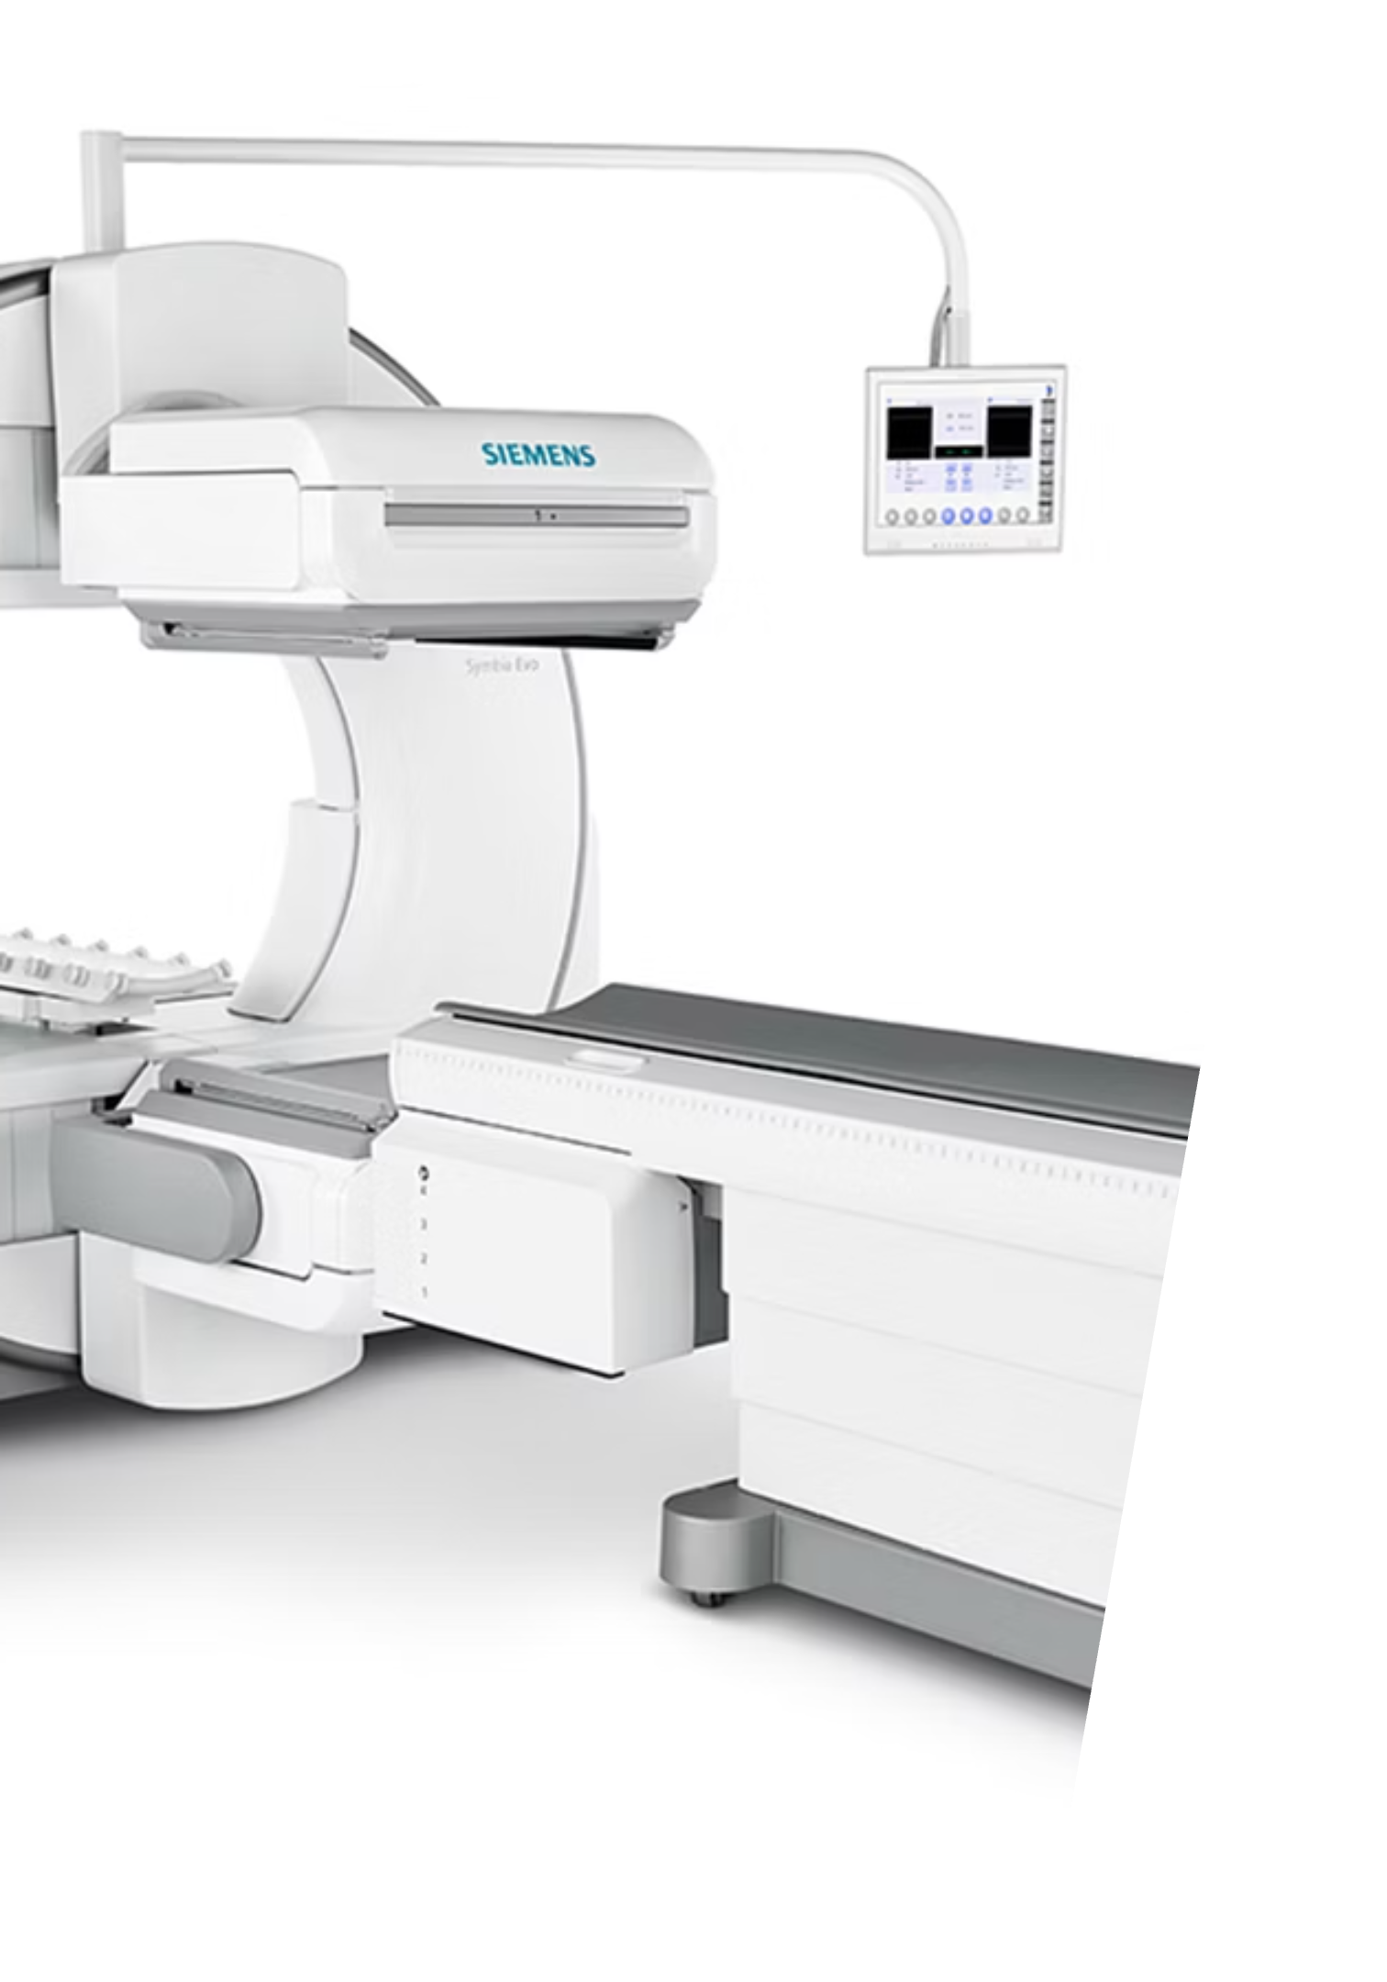




Detekční systém a princip metody
Po aplikaci se radiofarmakum podle charakteru nosné látky distribuuje do specifických orgánů a tkání, kde se akumuluje a následně vylučuje z organismu. Tento proces je kontinuálně sledován pomocí detekčního zařízení umístěného nad vyšetřovanou oblastí.
Gamakamera (scintilační detektor)
Počítačové zpracování
Signály z detektoru jsou digitalizovány a počítačově zpracovány. Vzniká obrazová dokumentace ukazující distribuci radiofarmaka v čase.
Specializované zařízení zachycuje radioaktivní záření gama vyzářené radiofarmakem uvnitř těla pacienta. Křišťálový detektor převádí dopadající fotony na světelné záblesky.
Vizualizace a analýza
Výsledný obraz zobrazuje fyziologické funkce - perfuzi, metabolismus, akumulaci v patologických ložiscích. Umožňuje kvantitativní hodnocení.

Slide 6


Srovnání: RTG vs. Radionuklidové vyšetření
Rentgenové zobrazení
Vynikající zobrazení anatomických struktur
Detekce zlomenin, cyst, hranic nádorů
Omezené zobrazení funkce orgánů
Vyšetření mrtvých i živých tkání
Radiační zátěž: srovnatelná s nukleární medicínou
Scintigrafické vyšetření
Méně detailní anatomické zobrazení
Excelentní zobrazení funkce orgánů
Detekce metabolických změn
Zobrazení pouze živé, metabolicky aktivní tkáně
Radiační zátěž: srovnatelná s RTG vyšetřením
Scintigrafie odhalí hypoxii, zánět, perfuzní poruchy, distribuci receptorů a intenzitu glykolýzy - funkční změny často předcházejí anatomickým změnám viditelným na RTG.

Slide 7

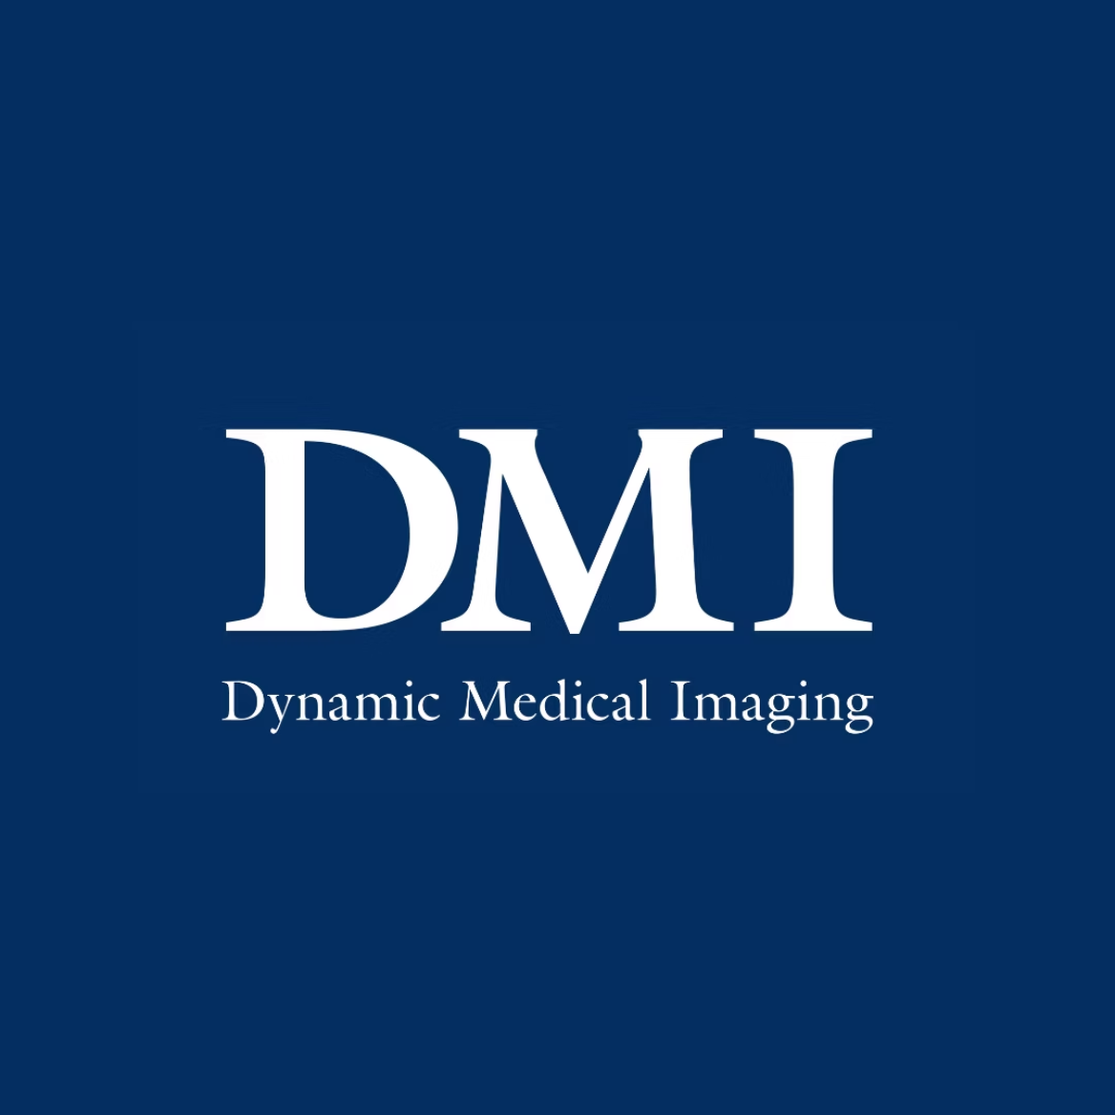
Typy scintigrafických vyšetření
Statická scintigrafie
Dynamická scintigrafie
Pořízení jednoho snímku po určité době od aplikace radiofarmaka. Zobrazuje ustálenou distribuci látky v cílovém orgánu nebo tkáni.
Využití: Zobrazení anatomie a funkce orgánů, detekce ložiskových změn, stanovení velikosti a tvaru orgánů.
Série snímků pořízených v krátkých časových intervalech. Umožňuje sledování kinetiky radiofarmaka v reálném čase.
Využití: Hodnocení perfuze, clearance, funkce vývodných systémů, rychlosti metabolických procesů.

Slide 8
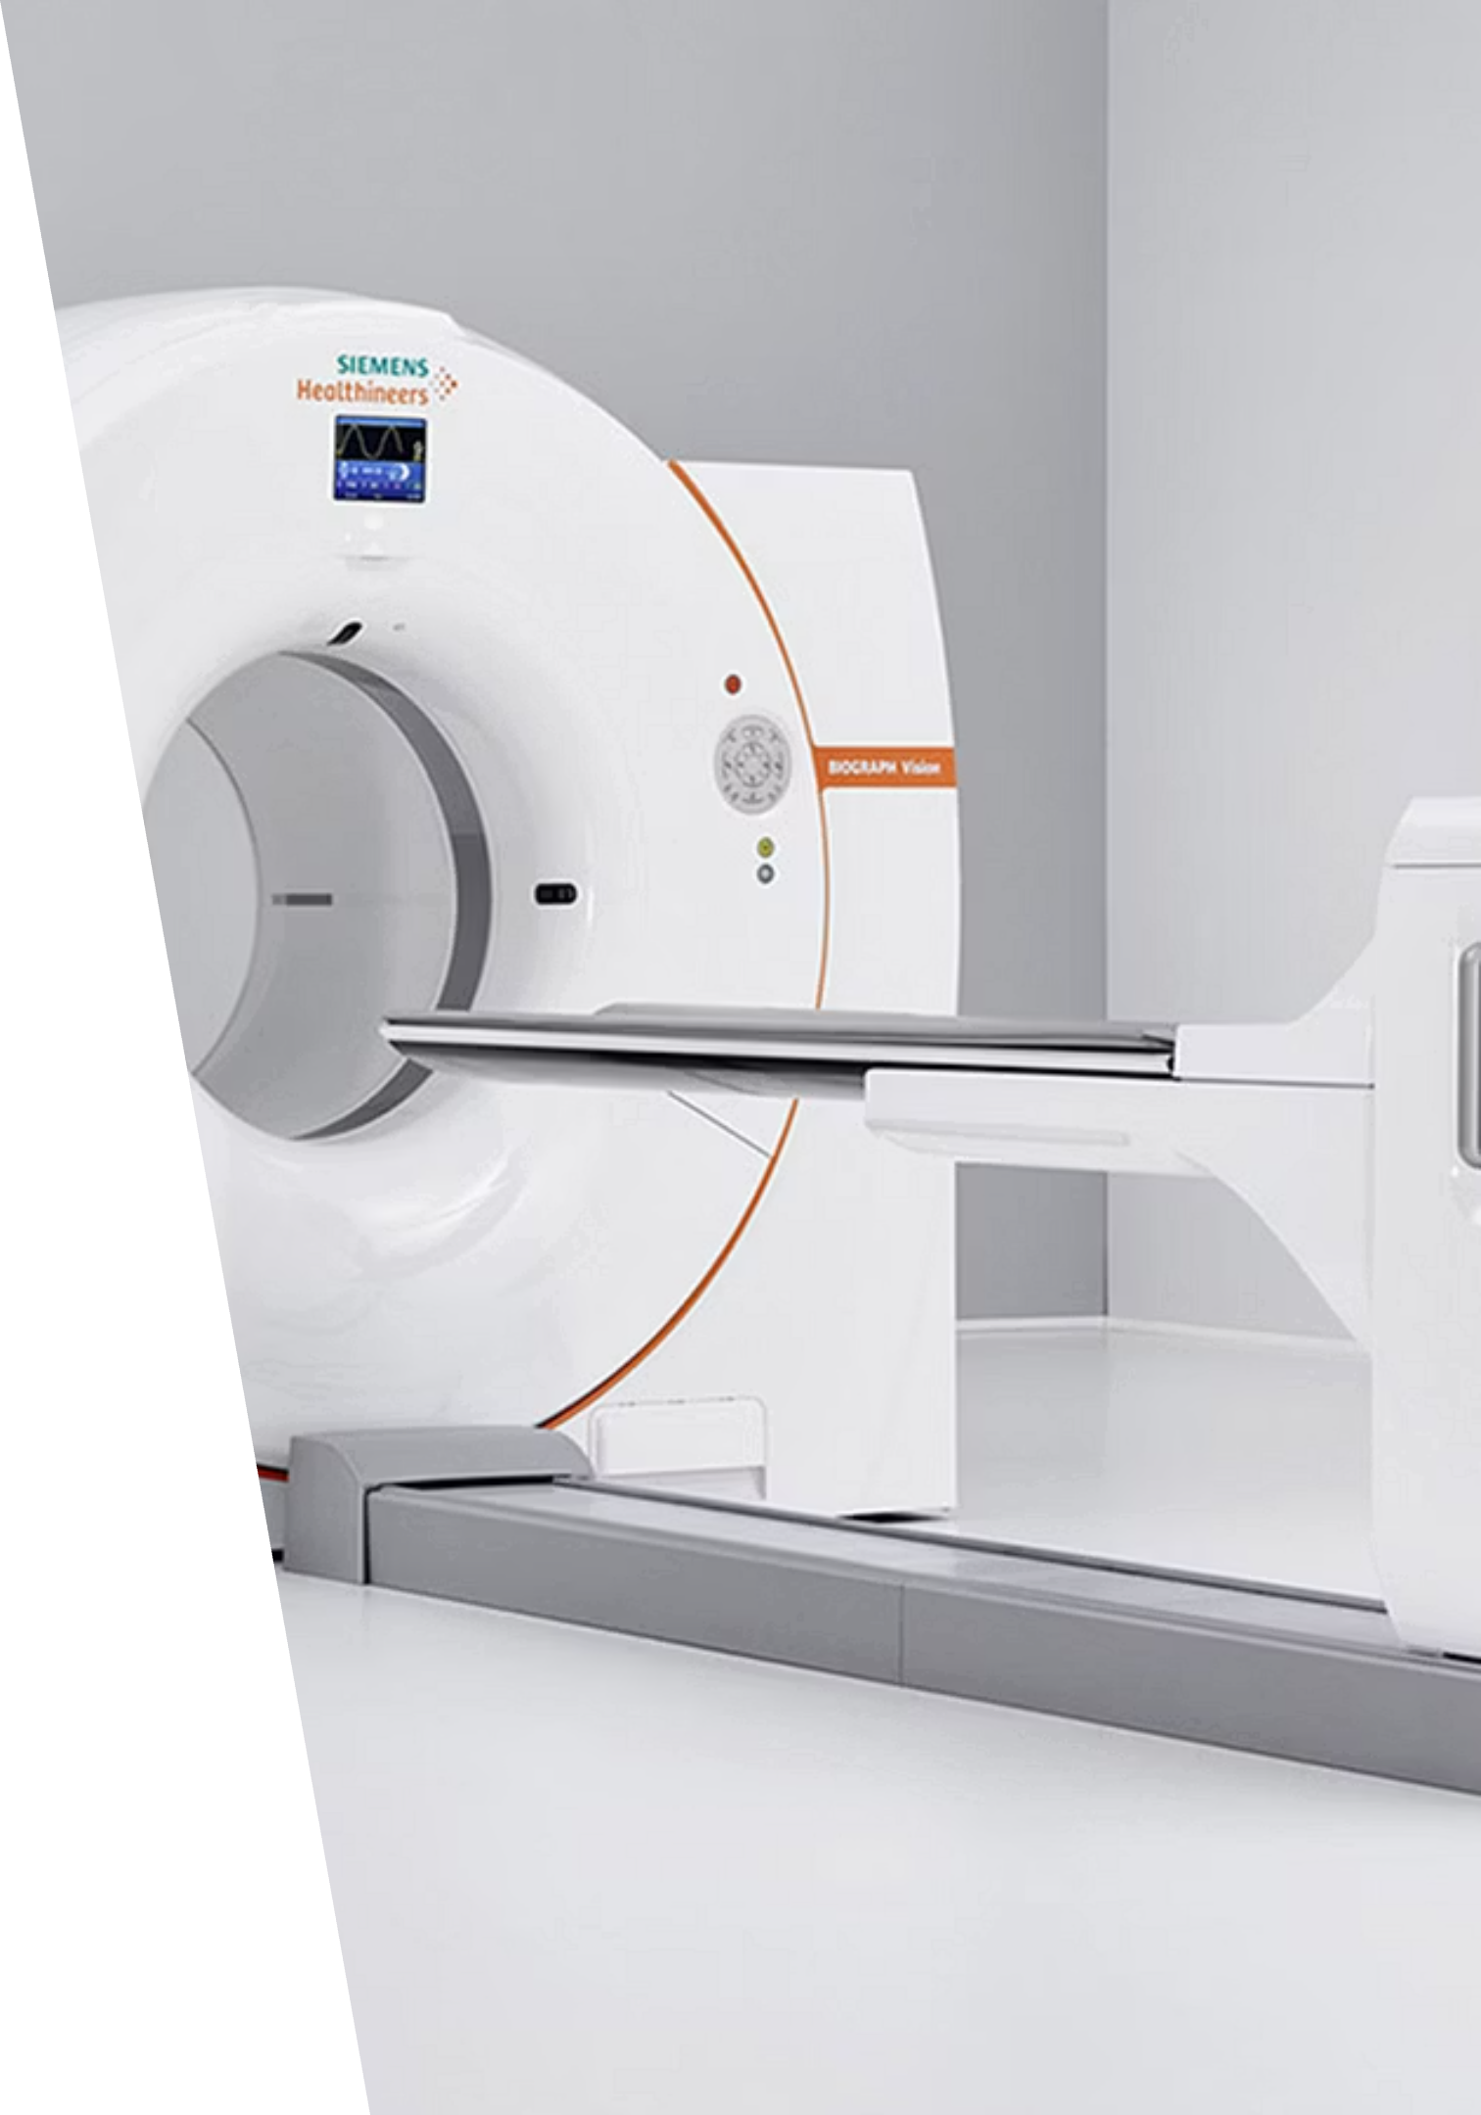


Pokročilé zobrazovací techniky
Planární scintigrafie
Základní technika snímající gama záření v jedné rovině, podobně jako klasický rentgenový snímek. Rychlá, dostupná, poskytuje celkový přehled.
SPECT (Single Photon Emission CT)
Rotační scintilační kamera pořizuje mnoho projekcí ze všech úhlů. Počítačové zpracování vytváří tomografické řezy tělem. Používá stejné gama zářiče jako planární scintigrafie. Pouze statická vyšetření.
PET (Positron Emission Tomography)
O několik řádů citlivější než SPECT. Využívá pozitronové zářiče (11C, 13N, 15O, 18F). Umožňuje dynamická vyšetření s vysokým rozlišením. Vyžaduje cyklotron pro přípravu radiofarmak.
SPECT poskytuje výborný poměr cena/výkon a je široce dostupná. PET nabízí nejvyšší citlivost a přesnost, ale je nákladnější a méně dostupná kvůli potřebě cyklotronu pro výrobu krátkodobých radiofarmak.

Slide 9
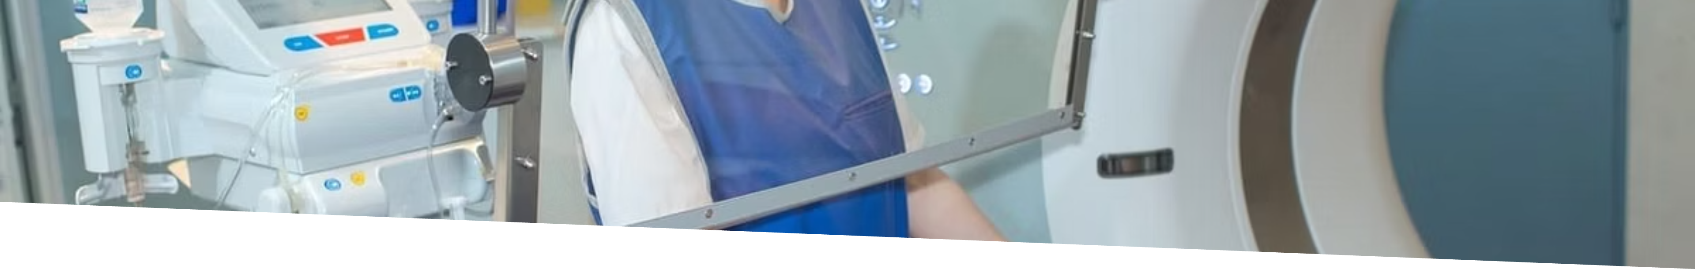
Příprava a pokyny pro pacienty
Příprava na PET vyšetření s FDG
1
Lačnění před vyšetřením
2
Pitný režim
3
Diabetici
Minimálně 6 hodin nalačno - žádný příjem potravy, zejména cukrů. Glukóza v krvi by konkurovala radioaktivní fluordeoxyglukóze.
Dostatečná hydratace před příchodem - hodně pít čistou vodu. Vyloučit mléko, cukr, kalorie, kávu.
Individuální příprava - konzultace s lékařem nukleární medicíny je nezbytná pro úpravu medikace.
Obecné pokyny po scintigrafickém vyšetření
Pitný režim
Hygienické pomůcky
Kojení
Zvýšený příjem tekutin (2-3 litry) urychlí vyloučení radiofarmaka močí. Látka se vylučuje 2-3 dny.
Pleny, vložky, stomické pytlíky skladovat v igelitovém obalu 2-3 dny, teprve po 4 dnech běžně zlikvidovat.
Několik dní po vyšetření pouze odstřikovat mléko, dítěti podávat náhradní stravu do vymizení radioaktivity.

Slide 10
Nukleární kardiologie: Vyšetření srdce
Scintigrafie srdce představuje klíčovou diagnostickou metodu pro ischemickou chorobu srdeční. Umožňuje hodnocení rizika komplikací, predikci prognózy, sledování efektu terapie a posouzení stavu po revaskularizačních výkonech.
1. Perfuzní scintigrafie myokardu
2. Radionuklidová ventrikulografie
3. PET vyšetření srdce
A. Planární: 201Tl (thalium)
18F-fluorodeoxyglukóza nebo značené aminokyseliny. Hodnotí viabilitu (životaschopnost) myokardu před plánovaným revaskularizačním výkonem (bypass).
B. SPECT: 99mTc komplexy
99mTc značené erytrocyty umožňují měření objemu krve v levé komoře podle intenzity záření. Hodnocení ejekční frakce a kinetiky stěn.
Dvoudenní protokol - první den zátěžové vyšetření, druhý den v klidu. Radioizotop se akumuluje v myokardu úměrně perfuzi. Zátěžové vyšetření odhalí ischemii dříve než EKG změny či bolest.
Příprava na perfuzní scintigrafii: nalačno (max. lehká snídaně), vysazení nitrátů 24 hodin, betablokátorů 48 hodin před vyšetřením. Přerušení kardiotonik a diuretik dle ordinace lékaře.

Slide 11
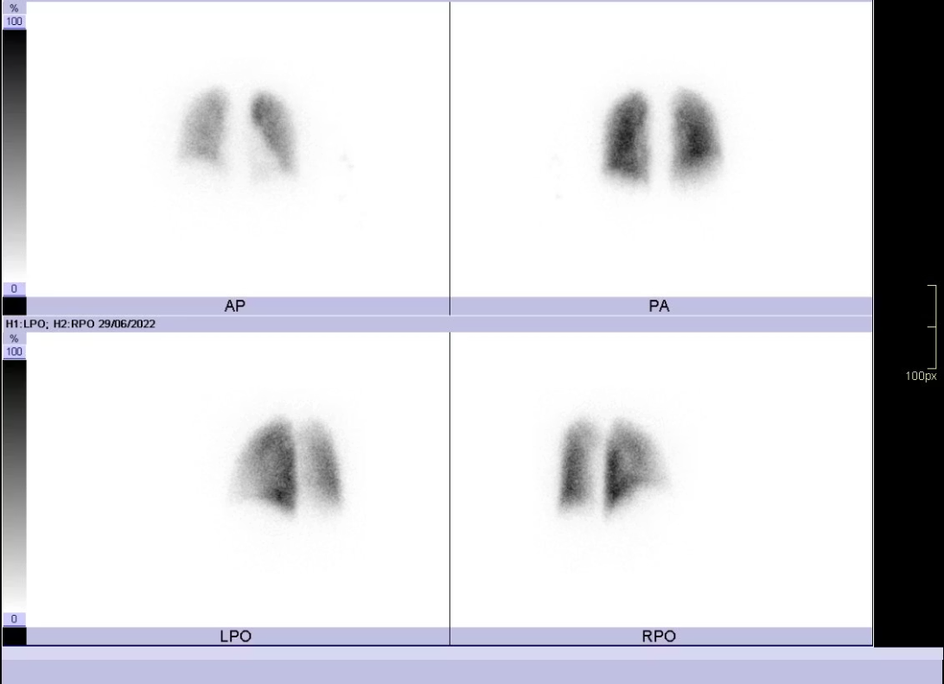
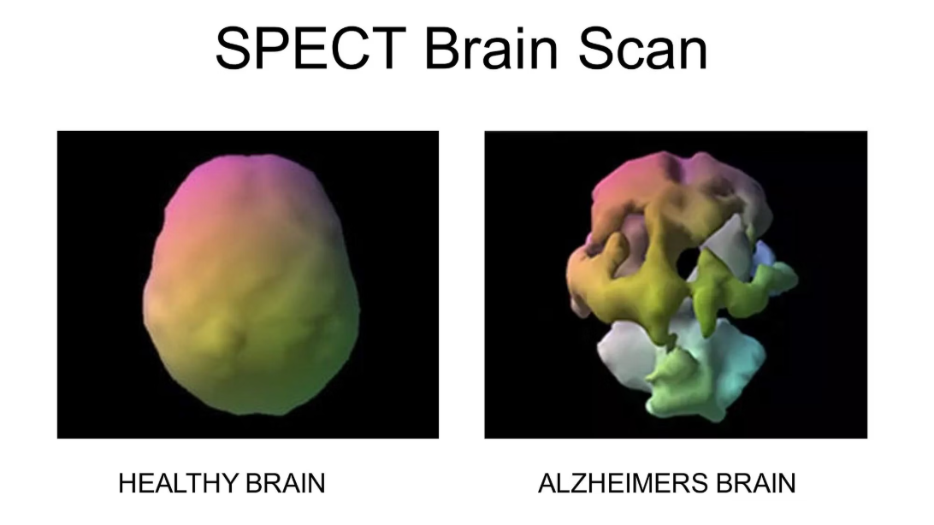
Vyšetření plic, mozku a zažívacího traktu
Ventilačně-perfuzní scintigrafie plic
Scintigrafie mozku (SPECT, PET)
Hodnocení:
Regionální průtok krve mozkem
Kombinované vyšetření - 133Xe pro ventilaci (inhalace), 99mTc-makroagregát albuminu pro perfuzi (i.v.).
Regionální metabolismus
Distribuce a hustota receptorů
Hlavní indikace: Podezření na plicní embolii. Normální ventilační scintigram při defektu v perfuzním obraze svědčí pro embolizaci.
Indikace: Ischemie, lokalizace epileptického ložiska, traumatické poškození, diferenciální diagnostika demencí (Alzheimerova vs. vaskulární).
Nevyžaduje speciální přípravu ani péči po vyšetření.
Při použití 99mTc: perorální podání chlorigenu, zajištění žilního vstupu.
Scintigrafie gastrointestinálního traktu
Detekce zánětu
Lokalizace krvácení
Značené leukocyty pro průkaz zánětlivých procesů v břišní dutině
Značené erytrocyty k přibližné lokalizaci zdroje krvácení v GIT
Funkční vyšetření jícnu
Scintigrafie jater
Dynamická scintigrafie pro sledování gastroezofageálního refluxu (nalačno)
198Au nebo 99mTc koloid i.v. - akumulace v játrech, slezině, kostní dřeni. Určení velikosti, tvaru, ložiskových (cysty, tumory, abscesy) i difuzních procesů (cirhóza)

Slide 12
Scintigrafie ledvin a skeletu
Scintigrafie ledvin
Statická scintigrafie
Příprava pacienta:
Zobrazení velikosti a tvaru ledvin, detekce morfologických změn.
Před vyšetřením vypít alespoň 0,5 litru tekutin
Dynamická scintigrafie
Po vyšetření 2-3 litry tekutin
Pleny, vložky, pytlíky na moč skladovat několik dní, pak likvidovat
Sledování kinetiky radiofarmaka v ledvinách a vývodných cestách po i.v. aplikaci.
Indikace: Hodnocení funkce ledvin a vývodných systémů, anatomické vady, nádory, únik moči, obstrukce, kontrola po infekci či úrazu. Výhoda: separátní hodnocení každé ledviny (na rozdíl od laboratorních metod).
Scintigrafie skeletu
Planární zobrazení, SPECT nebo celotělové vyšetření. Radiofarmakum 99mTc-methylendifosfonát (i.v.) se akumuluje v místech s vysokou osteoblastickou aktivitou - tvorba nové kosti (nádor, metastázy, hojení zlomeniny).
Indikace
Příprava
Výhody a limity
Nádorová onemocnění skeletu (primární i metastázy)
Normální strava a pitný režim. Před vyšetřením odložit kovové předměty, vyprázdnit močový měchýř.
Výhoda: Zobrazí proces o několik měsíců dříve než RTG. Nevýhoda: Nízká specificita - nerozliší hojící se zlomeninu od tumoru.
Skryté zlomeniny
Osteomyelitida a další infekce kostí

Slide 13








Scintigrafie štítné žlázy a onkologická diagnostika
Scintigrafie štítné žlázy
Zobrazení funkční tkáně štítné žlázy pomocí 99mTc-pertechnátu (i.v.), který se akumuluje v buňkách podobně jako jód.
Hodnocení uzlů
Detekce reziduí
Průkaz metastáz
Zhodnocení uzlů nalezených ultrazvukem - funkční ("teplé") vs. nefunkční ("studené") uzly
Hledání zbytků tkáně po thyreoidektomii, retrosternální struma
Detekce vzdálených metastáz karcinomu štítné žlázy
Příprava: Vysadit hormony štítné žlázy 3-4 týdny před vyšetřením. Neprovádět několik týdnů po aplikaci jodové kontrastní látky. Vyvarovat se léků s jodem a jodové dezinfekce.
Onkologická diagnostika
Scintigrafie využívá změněný metabolismus nádorových buněk pro jejich detekci a charakterizaci:
Fosfátové komplexy
FDG-PET
Kostní scintigrafie pro detekci primárních nádorů a metastáz skeletu
18F-fluorodeoxyglukóza - nádory mají zvýšený metabolismus a více vychytávají glukózu
Značené aminokyseliny
Galiový scan
PET s aminokyselinami - nádory produkují více bílkovin
67Ga-citrát - nejcennější pro lymfomy. Určí rozsah, stupeň malignity, relaps, progresi, odliší reziduální nádor od jizvy
Důležité: Den před vyšetřením galiem nutné projímadlo (Fenolax, Guttalax) pro kvalitní zobrazení břišní oblasti.

Slide 14

Shrnutí: Více než 100 diagnostických možností
Radionuklidové zobrazovací metody představují neinvazivní a velmi bezpečný způsob diagnostiky s širokým spektrem využití v klinické praxi. Na rozdíl od anatomických zobrazovacích metod poskytují scintigrafie a PET jedinečné informace o funkčních a metabolických procesech v organismu.
100+
3
6h
Typů vyšetření
Hlavní oblasti
Poločas 99mTc
Více než 100 různých diagnostických protokolů
Kardiologie, neurologie, onkologie
Za 60 hodin téměř žádná aktivita
Klíčové výhody metody
Časná detekce
Minimální zátěž
Funkční změny předcházejí anatomickým - diagnostika o měsíce dříve než RTG
Srovnatelná radiační zátěž s běžným RTG vyšetřením, krátkodobé radionuklidy
Funkční informace
Široká dostupnost
Zobrazení metabolismu, perfuze, viability tkání - informace nedostupné jinými metodami
Planární scintigrafie a SPECT široce dostupné, PET v specializovaných centrech
Nukleární medicína a radionuklidové zobrazovací metody jsou nenahraditelnou součástí moderní diagnostiky a terapie. Pro studenty medicíny a zdravotnické pracovníky představují fascinující oblast propojující fyziku, chemii, biologii a klinickou medicínu.

